Slide 1


Slide 2

KỂ TÊN CÁC THIẾT BỊ GIA DỤNG TRONG NHÀ EM.

Slide 3
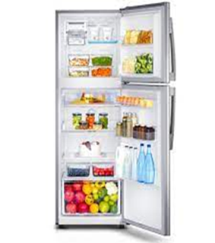
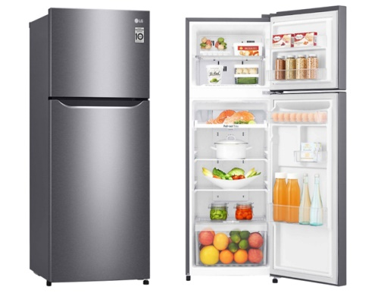
THỨ BA NGÀY 6 THÁNG 1 NĂM 2026
CÔNG NGHỆ
SỬ DỤNG TỦ LẠNH (TIẾT 3)

Slide 4

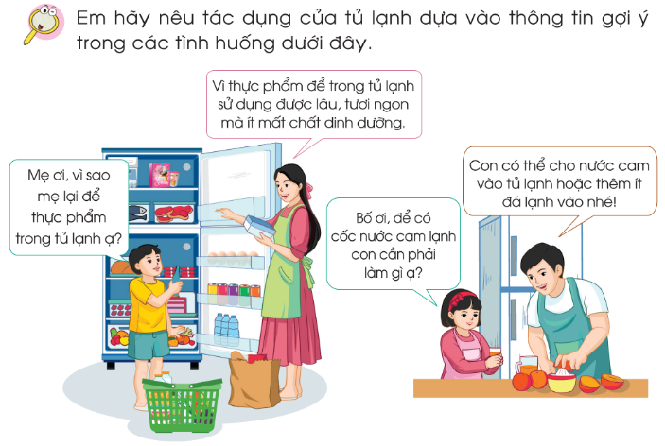


Slide 5
Tác dụng của tủ lạnh
+ Bảo quản các thực phẩm sống (như: thịt, cá, rau hoa quả...) giữ được tươi, để lâu dài và không bị mất chất dinh dưỡng.
+ Bảo quản thức ăn đã chế biến nhưng chưa sử dụng hết.
+ Làm lạnh thực phẩm.

Slide 6

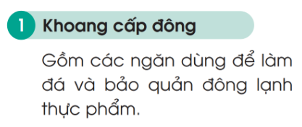
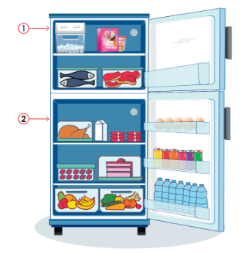
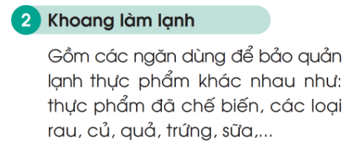

Hãy giới thiệu các ngăn trong các khoang
Notes:
+ Ngăn làm đá (đ(ể riêng tách biệt với khu chứa thực phẩm sống)
+ Ngăn tủ đá (bảo quản thực phẩm tươi sống như thịt, cá, hải sản dài ngày)
- Ngăn mát thực phẩm sống (bảo quản thực phẩm tươi sống sử dụng trong ngày)
- Ngăn mát (4): bảo quản thực phẩm đã chế biến sử dụng ngắn ngày hoặc thức ăn sử dụng cho bữa ăn sau...
+ Ngăn đựng rau củ (5): bảo quản rau củ quả được tươi lâu.
+ Ngăn đựng chai lọ ở cửa ngăn mát (6): bảo quản chai, lọ thường xuyên lấy như nước, sữa...
+ Ngăn đựng trứng (7): bảo quản các loại trứng gia cầm.

Slide 7
Cách sắp xếp, bảo quản thực phẩm trong tủ lạnh đúng cách, an toàn là:
+ Sắp xếp lượng thực phẩm, đồ ăn vừa phải trong tủ lạnh.
+ Tùy loại thực phẩm và thời gian bảo quản (dài hay ngắn) mà sắp xếp chúng trong các khoang khác nhau của tủ lạnh.
+ Nên để thực phẩm trong hộp kín có nắp hoặc dùng màng bọc thực phẩm để tránh bị lẫn mùi rồi mới sắp xếp vào trong tủ.
+ Tránh mở cửa tủ lạnh trong thời gian quá dài.
+ Cần phải vệ sinh tủ lạnh thường xuyên.
GHI NHỚ

